Slide 1
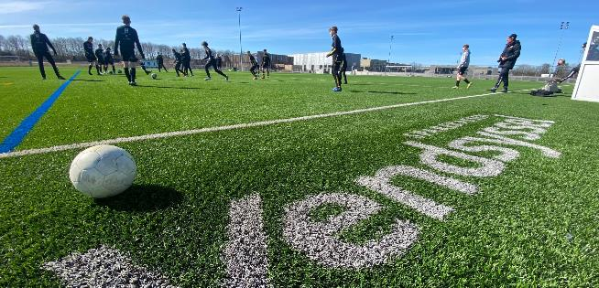

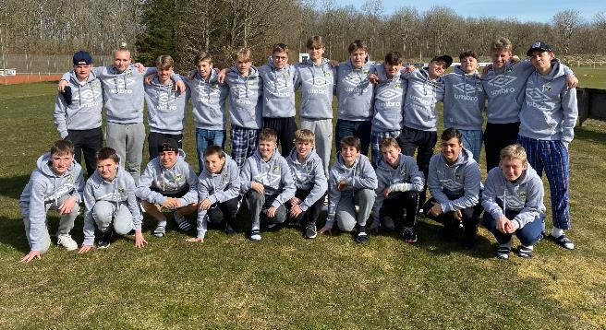
FÖRÄLDRAMÖTE AIK U15
221012

Slide 2
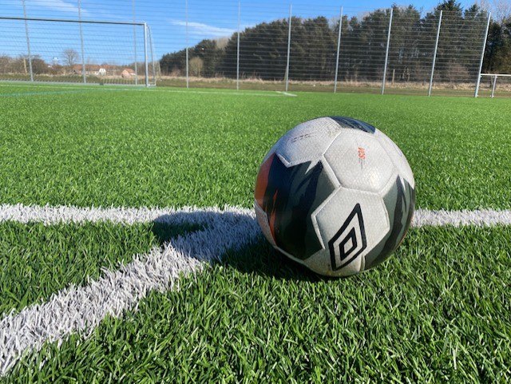
Våra värderingar
STÖTTANDE / OMTÄNKSAM / GOD KAMRAT
RESPEKTERA VARANDRA
SKAPA TRIVSEL I LAGET
VILJA ATT GÖRA VARANDRA BÄTTRE
VARA POSITIV
VÅGA VARA SIG SJÄLV OCH BEHANDLA ALLA LIKA
INTE FÖRLÖJLIGA ELLER TRYCKA NER VARANDRA
BJUDA IN DÅ INGEN SKALL KÄNNA SIG UTANFÖR

Slide 3
AGENDA
Ordförande presenterar nästa års organisation
Summering och återblick från den gångna säsongen
Lagets Ekonomi
Jonas Pelganders ”krav” för att höra hemma i U16.
Våra ”krav” för att höra hemma i P16
Vårt upplägg nästa säsong
Övrigt

Slide 4
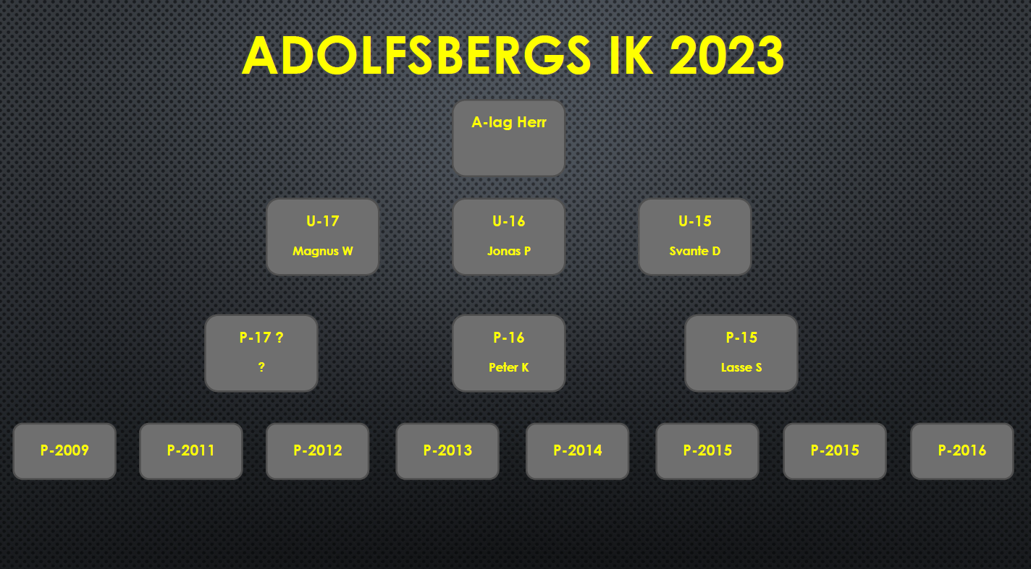
ORDFÖRANDE PRESENTERAR NÄSTA ÅRS ORGANISATION

Slide 5
SUMMERING OCH ÅTERBLICK FRÅN DEN GÅNGNA SÄSONGEN
Vi har haft två egna lag i spel samt ett lag gemensamt med U16. Har stått oss bra där vi placerat oss som 2:a i tabellerna.
Vi har även genomfört vår efterlängtade resa till Danmark som var uppskattad av bade ledare och spelare på den proffsiga anläggningen i Ventsys.
Vi har tyvärr haft otroligt dålig träningsnärvaro och bla har vårat passningsspel påverkats negativt av detta.
Även vår fysiska nivå (kondition och styrka) bedömmer vi har varit för låg, vi orkar inte ligga hårt i vår press under matcher och vi tar inte närkamperna som vi behöver. Detta på grund av att för många tränat för dåligt och att man inte varit ”på” när man kommit ner på träning.
Planeringen av träningarna har varit utmanande när man avanmäler sig precis innan träningen startar.
Något vi verkligen vill lyfta fram är den goda stämning som finns i laget. Vi har ett bra sammansvetsat gäng där vi inte ser några interna konflikter. Spelarna verkar tycka det är kul med fotboll. (Vilket vi tycker är oerhört viktigt).
Vad kommer vi göra annorlunda?
Avanmälan till träning måste ske med bättre framförhållning.
Generellt så har man sagt man ska komma på match eller träning så gör man det. Lovat är lovat.
Vi kommer föra in mer fys i träningen.
LAGETS EKONOMI

Slide 6
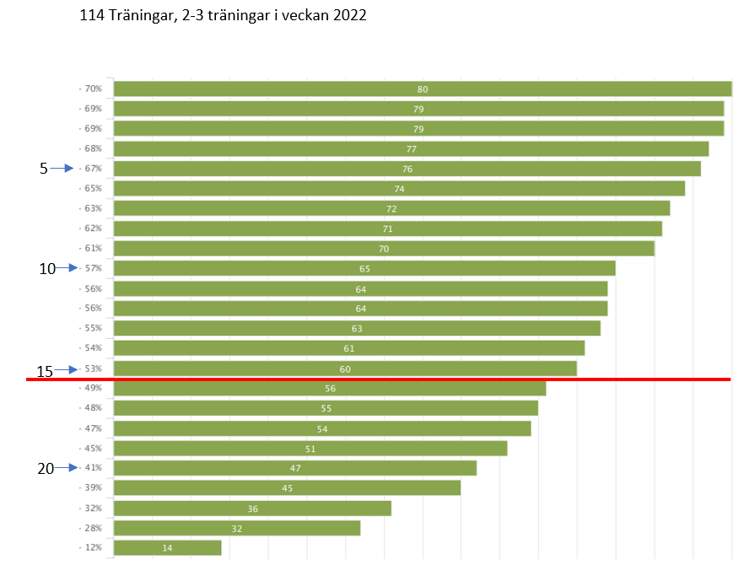
Träningsstatistik under 2022

Slide 7
JONAS PELGANDERS ”KRAV” FÖR ATT HÖRA HEMMA I U16
Jag måste älska min fotboll att tycka om att träna och utvecklas
Jag har ett eget ”driv”
Jag har en stark ambition att bli bättre.
Man kommer ha 5-6 tillfällen/vecka så det måste man orka!
I princip så jobbar man på året runt med någon vecka ledigt på sommaren och på vintern.
En del på sommaren och vintern är frivilligt för de som är hemma. Så några veckor ledigt på sommaren och vintern är möjligt.
Man måste tycka om att fotboll är konkurrens.
Att bli utvärderad individuellt.
Hårt jobb är grunden.

Slide 8
VÅRA ”KRAV” FÖR ATT HÖRA HEMMA I P16
Fotboll ska vara kul och jag ska tycka om att träna och spela match.
Jag kommer förberedd på match och träning och gör alltid mitt yttersta efter mina förutsättningar.
Man kommer ha 3-4 tillfällen/vecka
Vi förväntar oss full träningsnärvaron men den får inte gå under 67%.
Vi tränar året runt med ledigt i december och Juli. Möjligen kör vi matchträning några helger i december.

Slide 9
VÅRT UPPLÄGG NÄSTA SÄSONG
Den 1 December vill vi att spelarna har bestämt sig för om/var de vill spela, detta så att vi vet vad vi har att utgå ifrån när planerna för 2023 skall göras.
Ca 2 träningar i veckan fram till december.
I december kör vi matchträning 1 gång i veckan fram till Jul med ledigt under julhelgen om vi inte ordnar något spontant men det blir 100 % frivilligt i så fall.
Januari och februari kommer vi jobba mycket med killarnas fysik. Mindre boll och spel. Dels för att undvika alla skador vi haft men även för att vi sett att vi behöver det jämfört med andra lag. Tycker man inte om att ta ut sig så finns det andra sporter att välja.
Mars kommer fortfarande vara en månad där fysiken tar mycket plats i träningen men det börjar övergå allt mer mot fotboll.
April och framåt kommer vi minska fokus på fysiken men minst en träning i veckan kommer fortfarande innehålla fysik.
ÖVRIGT
..

Slide 10


